Slide 1



Инклюзивный фестиваль
«Добрые люди»
Алтайская региональная общественная организация родителей, воспитывающих детей с синдромом Дауна
Инклюзивный добровольческий фестиваль всевозможностей «Добрые люди»
Алтайский край

Slide 2
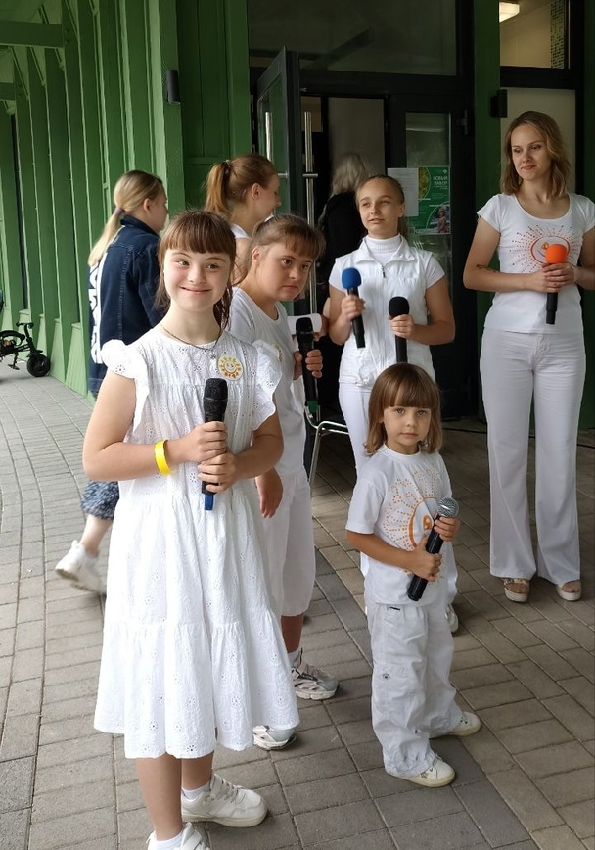
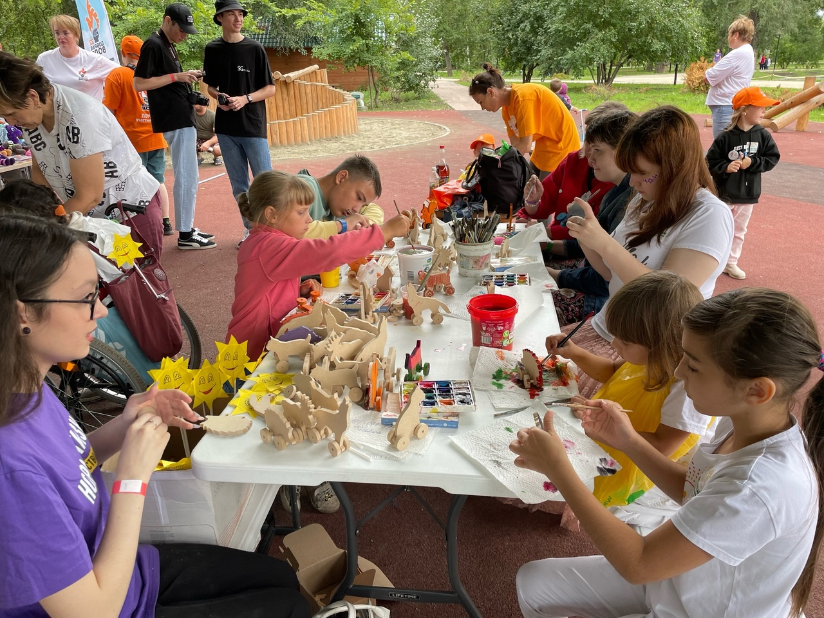
Социальная значимость:
С каждым днем набирает популярность добровольчество, молодые люди с ОВЗ так же, как и обычные ребята хотят быть полезными и готовы помогать в различных социальных проектах. Но в силу разобщенности и недостатка информированности как ребят с ОВЗ так и обычных молодых людей процесс вовлечения в добровольчество протекает медленно и неохотно. В нашей организации состоит 260 семей Алтайского края 200 из которых семьи с ребятами старше 18 лет и только 20 -30 человек задействованы в какой-либо деятельности, а в волонтерской деятельности участвуют всего 5-10 человек. Считаем, что наши дети способны на очень многое и готовы помогать пусть и в сопровождении наставников. Фестиваль позволит им попробовать себя в различных сферах добровольчества и выбрать для себя близкое направление.

Slide 3
О проекте
Цели проекта:
Создание равных возможностей для людей с ограниченными возможностями
Привлечь внимание общественности
к вопросам инклюзии, развитию потенциала разных групп людей

Slide 4
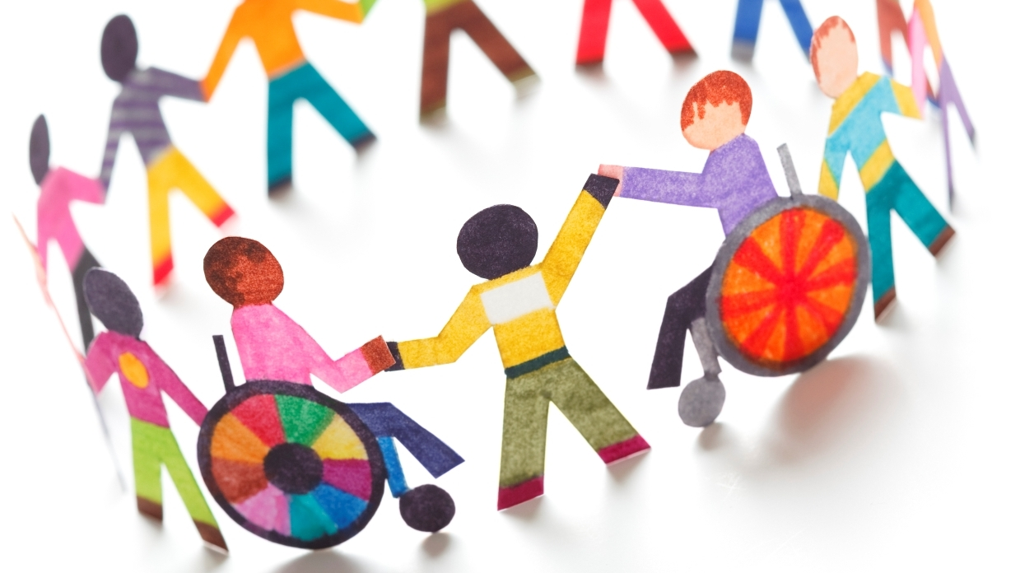
Суть проекта:
В рамках нашего фестиваля молодые люди с особенностями здоровья и без особенностей в интересной и увлекательной форме знакомятся с темой волонтерства и попробуют себя в роли волонтера.
Ребята с инвалидностью, вместе со здоровыми учились помогать, дружить, взаимодействовать. В рамках фестиваля молодые люди участвуют в эко и арт мастер-классах, на площадке помощи бойцам СВО отливают свечи и плетут маскировочные сети и выступают с творческими номерами, работают с психологом и экспертами в волонтерской среде. Участвуют в молодежной развлекательной программе.
Инклюзивный фестиваль позволяет вовлечь молодых людей в тему волонтерства, информирует их о формах видах и способах добровольчества. Знакомит с задачами и принципами волонтерского движения. Формируется сообщество молодых волонтеров с учетом особенностей здоровья.

Slide 5
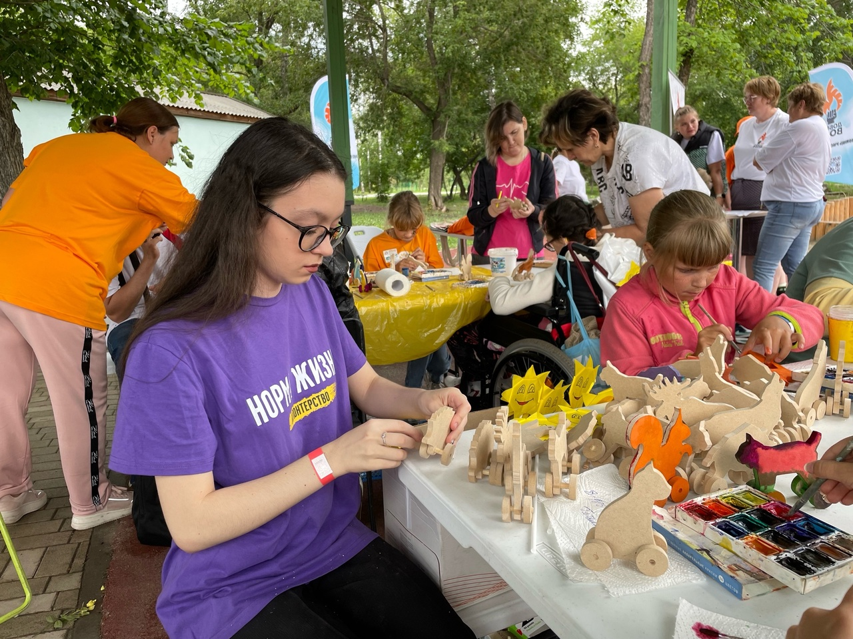
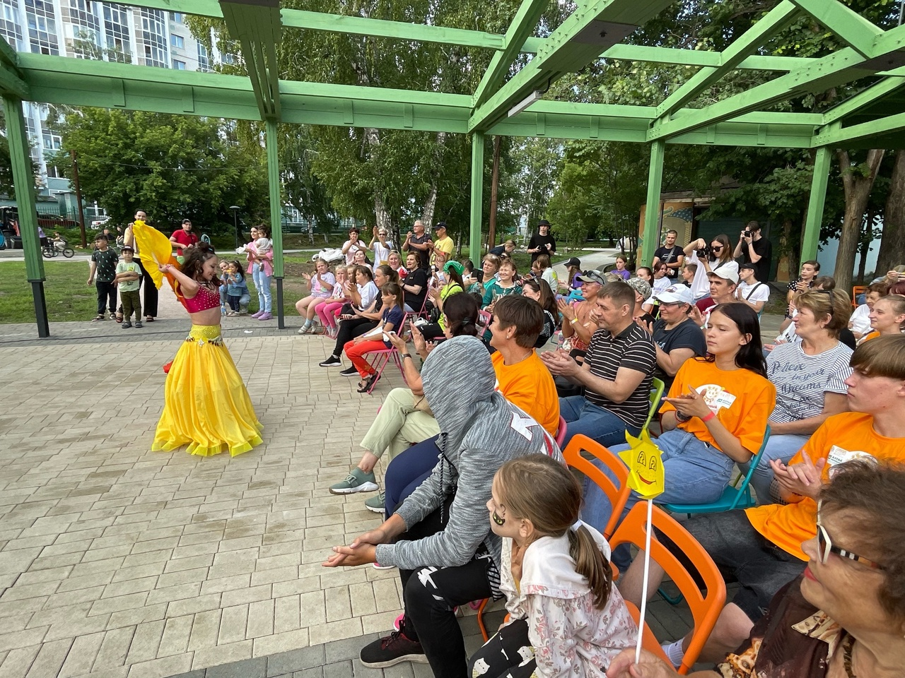
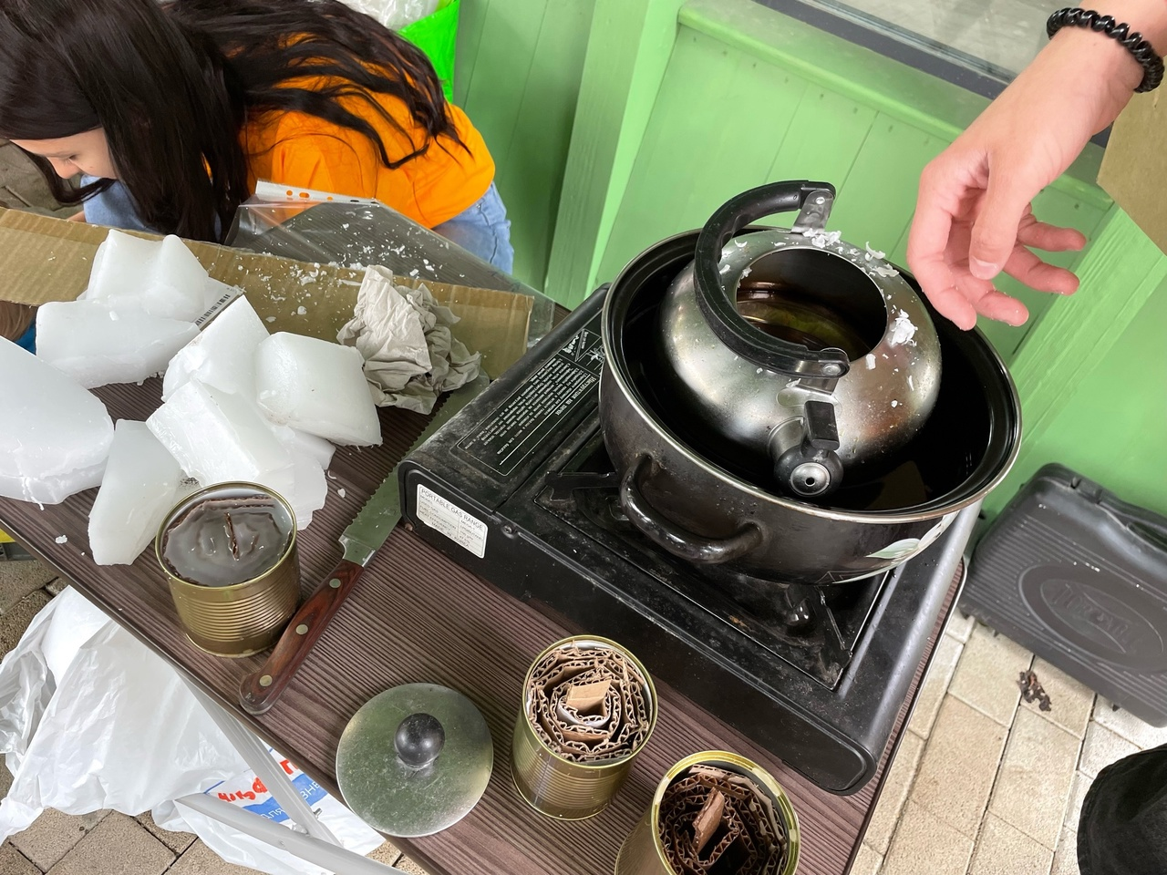
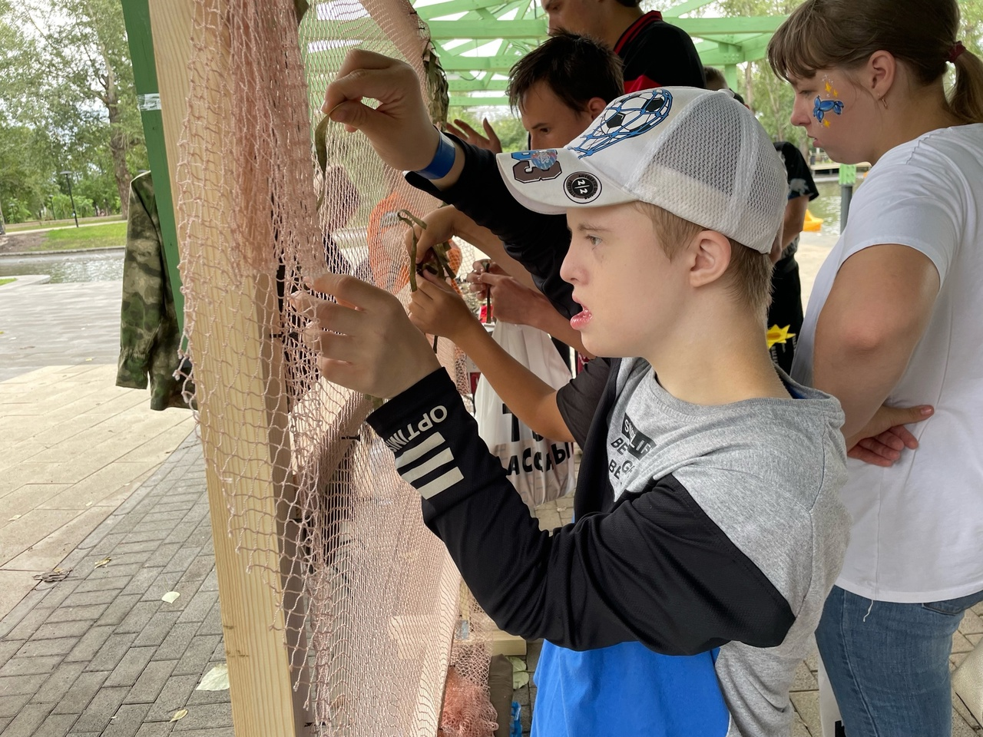
Фото проекта:

Slide 6
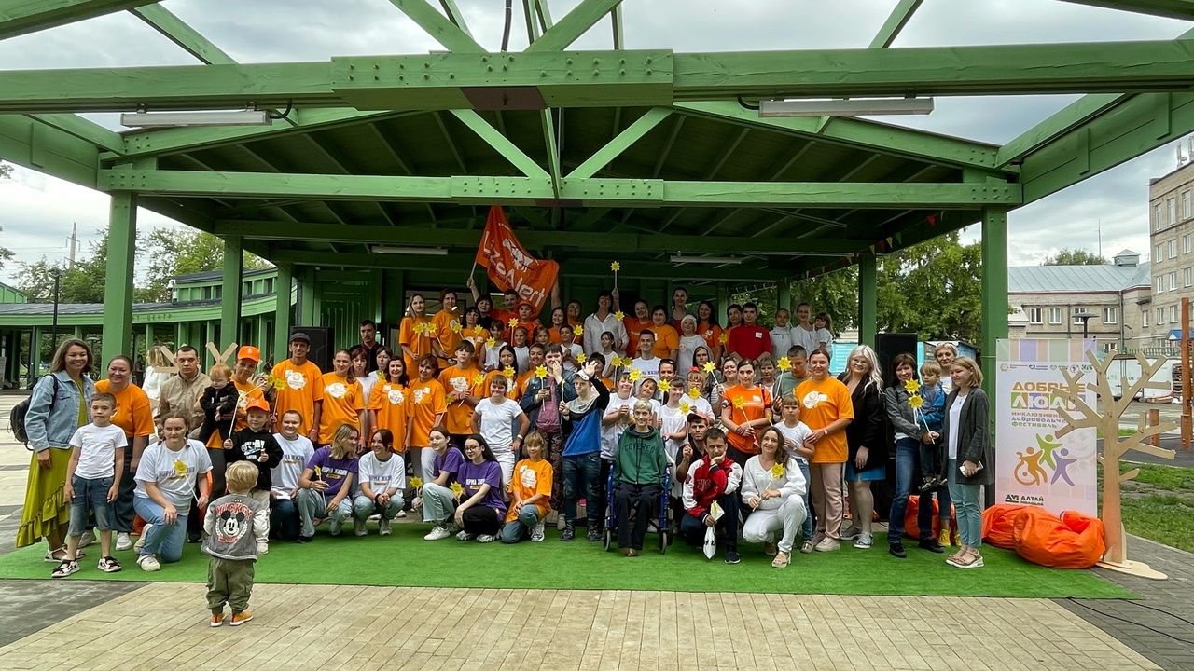
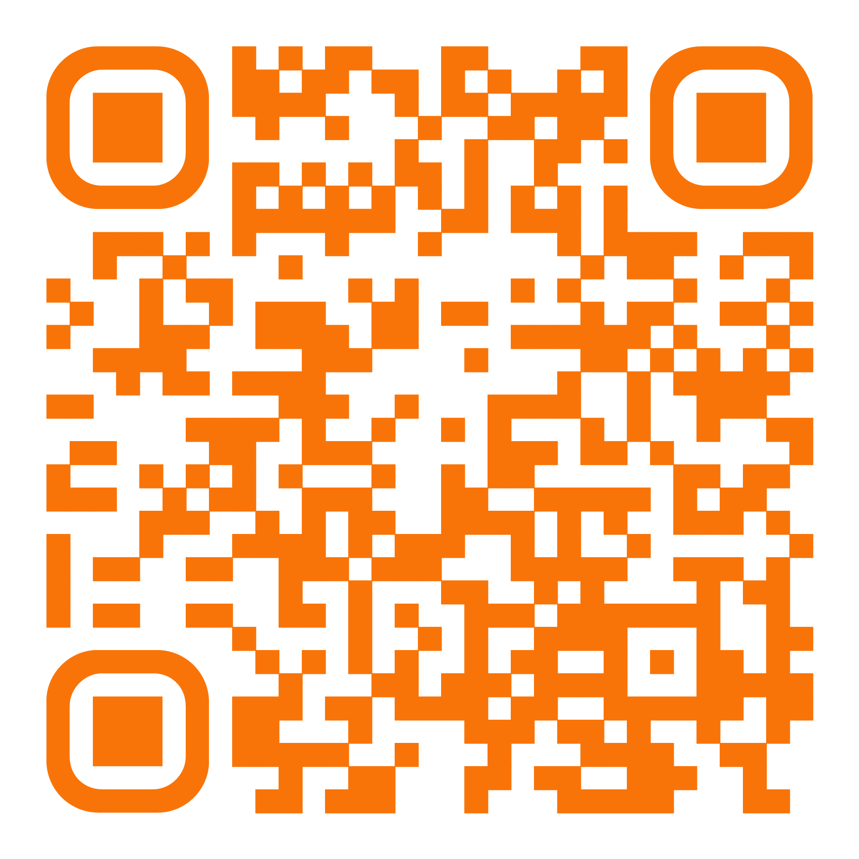
Результаты:
В инклюзивном фестивале приняли участие более 100 человек. Молодые люди получили представление о видах способах и площадках молодежного волонтёрского движения.
Сформировалось инклюзивное сообщество волонтеров готовых помогать на различных социальных проектах.
Привлечено внимание общественности к проблемам особенных людей, инклюзии и созданию равных возможностей через социальные сети и СМИ.

Slide 7









Проект реализуется совместно с:
Комитет по социальной
поддержке населения
города Барнаула
Алтайское отделение
детского фонда

